Slide 1
Відділ освіти Маньківської
районної державної адміністрації
Подібнянська загальноосвітня
школа І – ІІІ ступенів
Маньківської районної ради
Черкаської області
Підпроект “Патріоти на захисті Батьківщини”
Патріот моєї Батьківщини - Шевченко Іван Юрійович
Підготував: Кіт Олександр
учень 11 класу
Президент шкільної республіки
“ТЕМП”
Керівник:
Педагог-організатор
Боднюк Жанна Миколаївна

Slide 3
У сучасних умовах патріотизм виявляється у:
любові до Батьківщини;
готовності утвердити незалежність своєї держави;
піднесенні України до рівня високорозвинених країн світу;

Slide 4
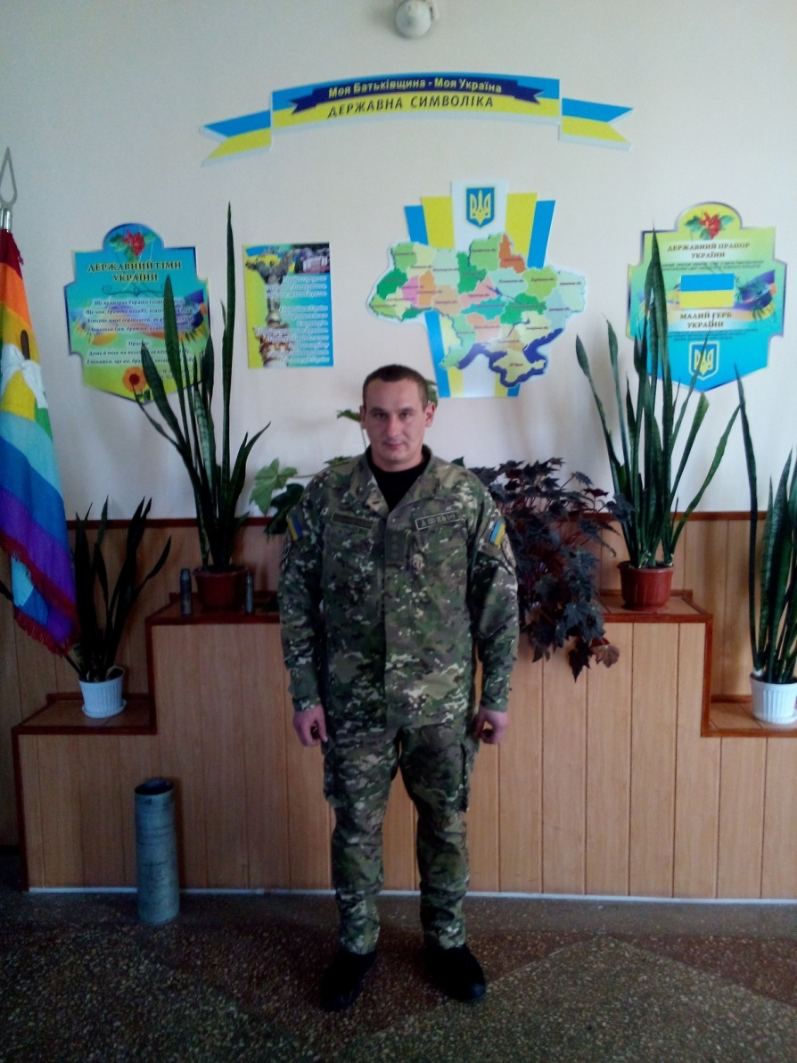
Патріот моєї Батьківщини - це випускник нашої школи Шевченко Іван Юрійович.

Slide 5
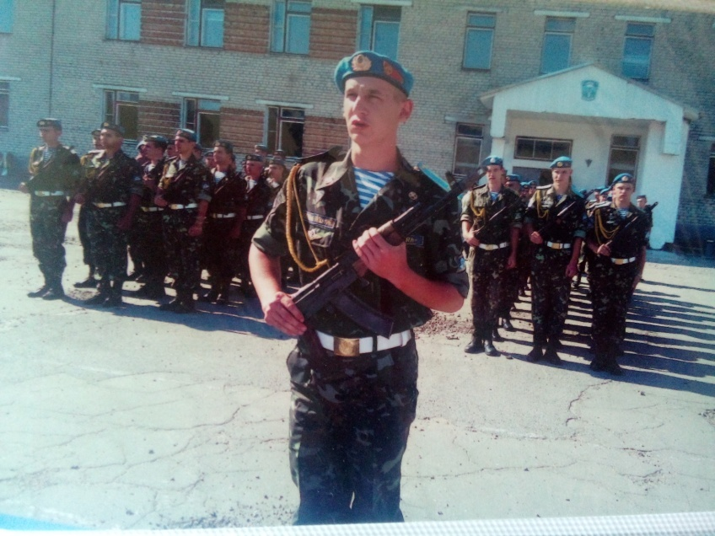
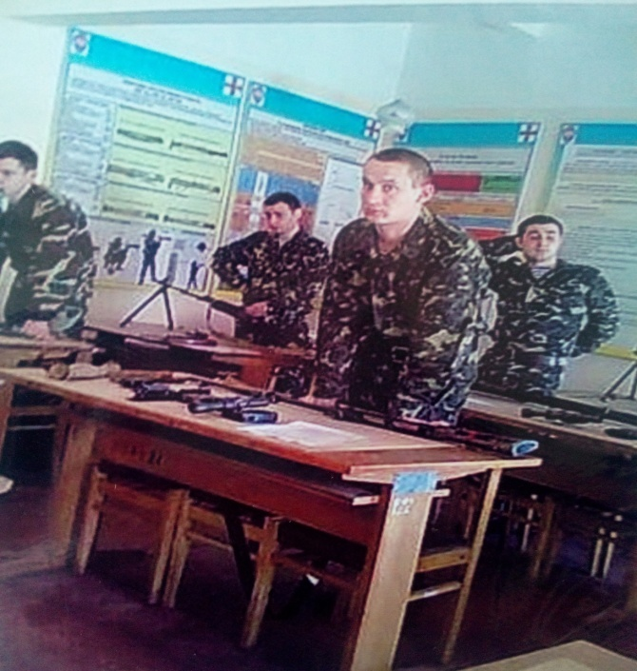
Після закінчення школи перед Іваном відкрилось багато життєвих шляхів. Так у 2008 році він стає студентом Одеського національного університету ім. Мечнікова, обравши спеціальність соціального працівника, а з 2012 року навчався на психолога. У 2012 році закінчив військову кафедру аеромобільних військ інституту сухопутних військ в м. Одеса, після закінчення якої пройшов навчання при УМВС в м. Миколаєві, де отримав звання – молодший лейтенант.

Slide 6
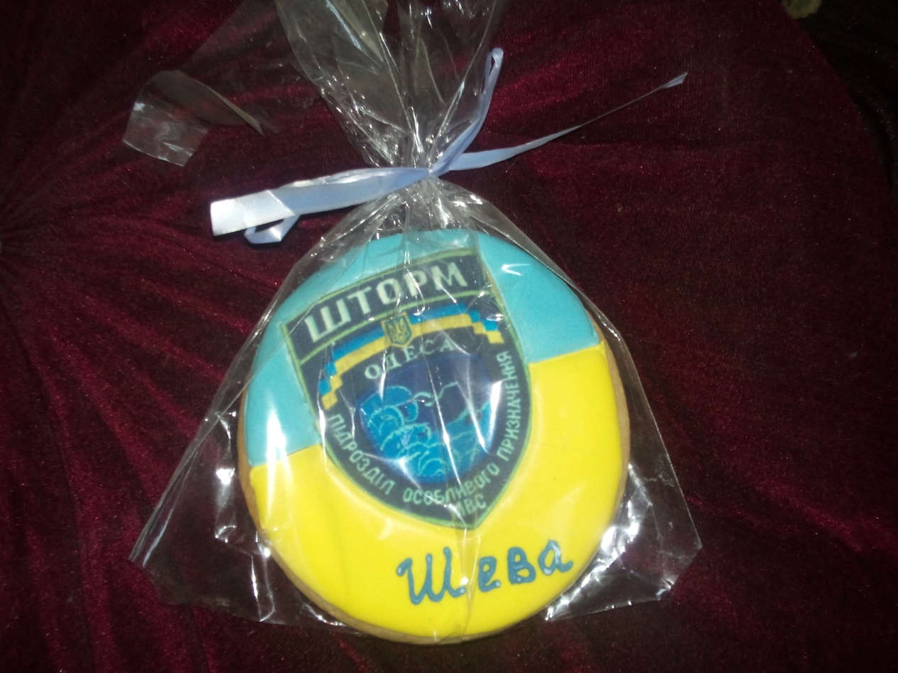
У 2014 році з початком воєнних дій на території України Шевченко Іван стає добровольцем батальйону патрульної служби міліції особливого призначення «Шторм» та займає посаду інспектора штабу. Як і усі добровольці має свій позивний - «Шева».

Slide 7
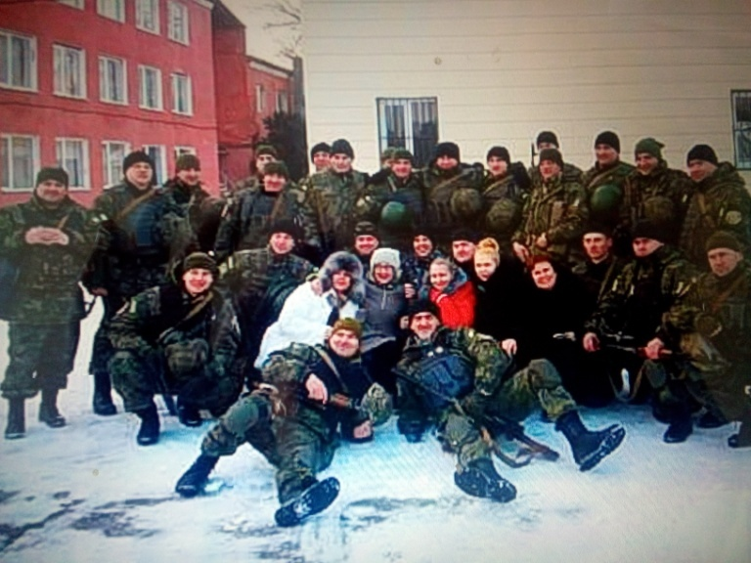
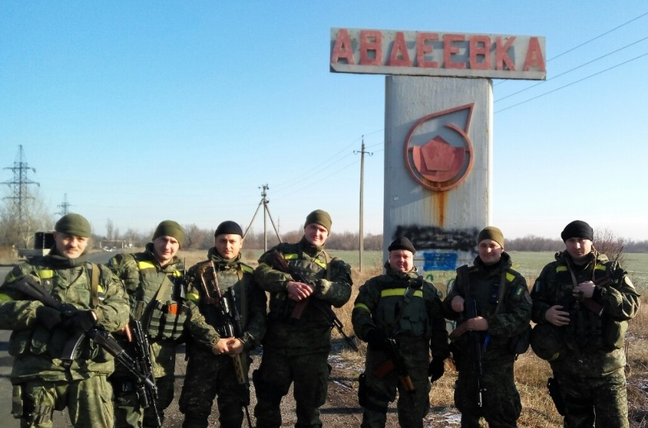
А з 2017 року займає посаду заступника командира роти та отримав звання – старший лейтенант. Разом з побратимами Шевченко Іван пройшов уже дві ротації, на даний час знову перебуває в зоні АТО.

Slide 8
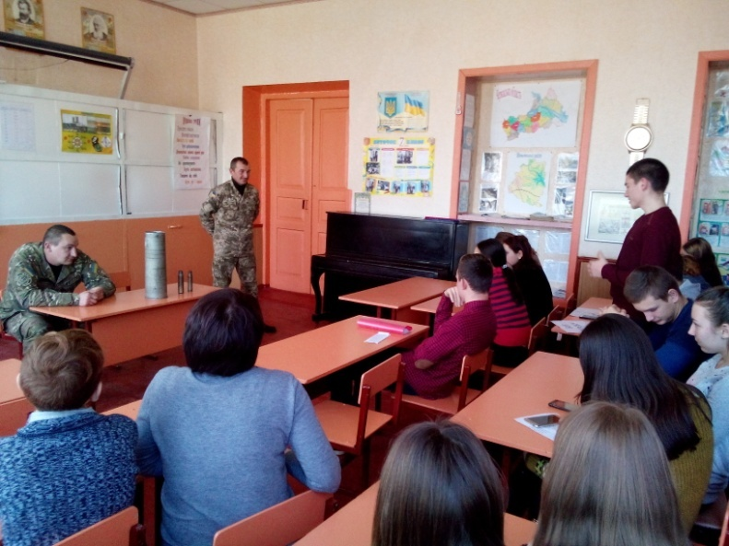
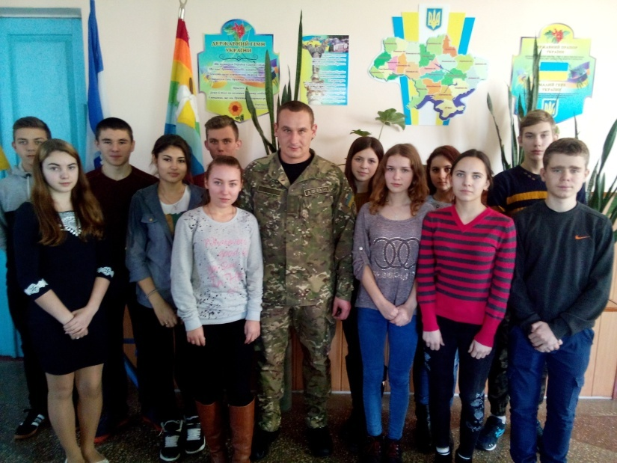
Під час відпусток Іван є постійним гостем наших виховних заходів. Чергова наша зустріч відбулася наприкінці грудня 2017 року, під час якої я запитав: «Чи не страшно знову повертатися до зони АТО». У відповідь почув: «Страшно, але зараз там мої побратими, і я повинен бути з ними».

Slide 9
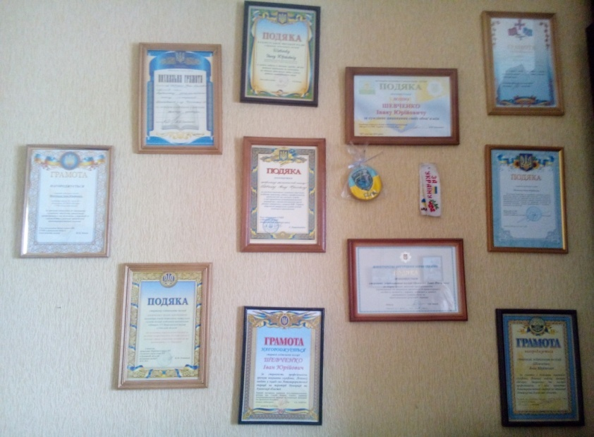
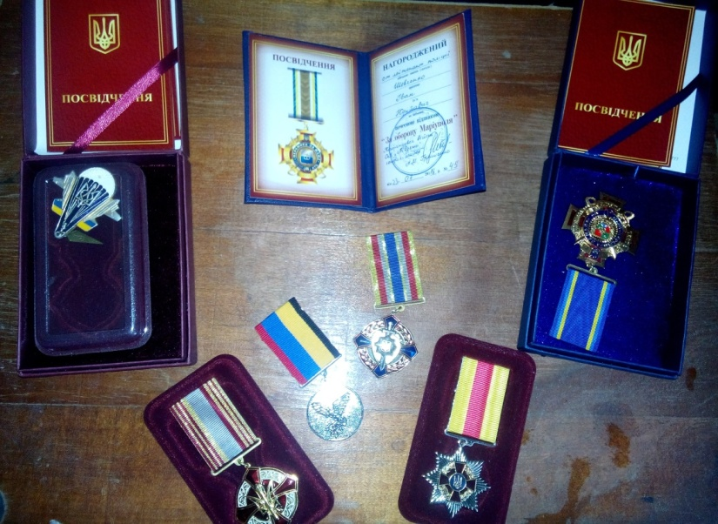
У свої неповні тридцять років старший лейтенант Шевченко Іван Юрійович має нагороди: відзнаки «За службу державі» та «Перемога за нами. Сектор «Д», почесну відзнаку «За оборону Маріуполя», медалі «За сприяння Збройним Силам України», «За оборону рідної держави», «Ветеран війни», ордени «Лицарський хрест» та «За вільну Україну».

Slide 10
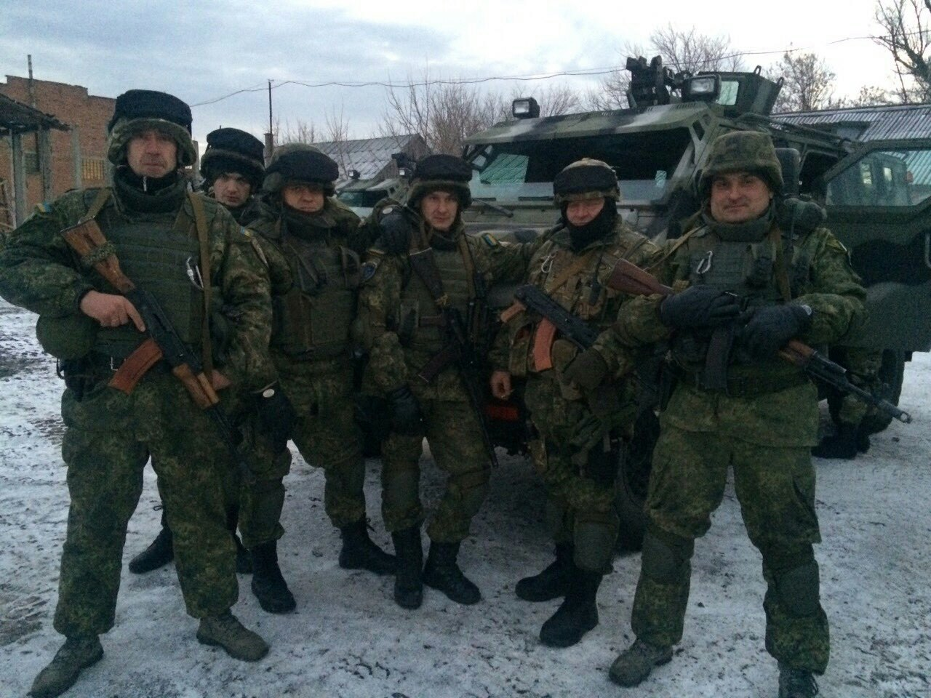
Нині дуже модним є слова «патріот», «патріотизм». Та справжні патріоти про це не говорять, вони мовчки роблять свою благородну справу, не чекаючи нагород і визнання.

